Slide 1
Phương pháp nghiên cứu liên ngành
Nguyễn Bích Ngọc
nguyenbichngoc@vnu.edu.vn

Slide 2
Thông tin lớp học
Thời khóa biểu: 19:00-22:00, 25-28/10/2024
Thực hành: 28/10/2024
R
Laptop cài sẵn R & RStudio
Kiểm tra đánh giá: tiểu luận gồm 2 phần
Phần 1: Xử lý, phân tích và vẽ đồ thị cho tập dữ liệu cho trước
Phần 2: Đọc, tóm tắt, và phân tích bài báo
Notes:
Chủ yếu là trao đổi giữa mình và các bạn học viên và các bạn học viên với nhau
Nếu có bạn nào mà đang thực hiện nghiên cứu rồi thì chia sẻ nhưng vướng mắc kinh nghiệm để cùng nhau trao đổi

Slide 3
Tài liệu tham khảo
The practice of social research – Earl Babbie (15th 2020)
Understanding research methods – Coursera (https://www.coursera.org/learn/research-methods/home/info)
Fundamentals of data visualization – Claus O. Wilke (https://clauswilke.com/dataviz/index.html)
Applied statistics with R – David Dalpiaz (https://book.stat420.org/)
The Scientist’s Guide to Writing: How to Write More Easily and Effectively throughout Your Scientific Career – Stephen B. Heard (2nd 2022)
Từng bước nhập môn nghiên cứu khoa học xã hội – Phạm Hiệp & cộng sự (2022)
Cẩm nang nghiên cứu khoa học: từ ý tưởng đến công bố – Nguyễn Văn Tuấn (2nd edition, 2020)

Slide 4
Nội dung
Giới thiệu chung
Chủ đề nghiên cứu
Tổng quan tài liệu
Thiết kế nghiên cứu
Thu thập dữ liệu
Phương pháp định lượng
Phương pháp định tính
Công bố

Slide 5
Giới thiệu chung

Slide 6
Khoa học?

Slide 7
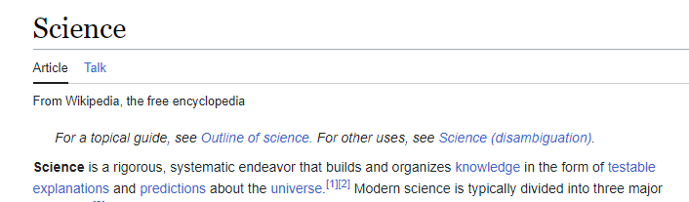
Khoa học?
Notes:
Science: Refers to a systematic process of inquiry and investigation.
Rigorous: Implies strict adherence to rules, precision, and accuracy.
Endeavor: Signifies sincere effort and determination.
Builds and Organizes Knowledge: Science accumulates information and arranges it systematically.
Testable Explanations and Predictions: Scientific knowledge is based on hypotheses that can be tested and validated.
About the Universe: Science aims to understand natural phenomena and the cosmos.

Slide 8
Khoa học?
Notes:
Rigorous + systematic: Implies strict adherence to rules, precision, and accuracy.
Builds and Organizes Knowledge: Science accumulates information and arranges it systematically.
Testable Explanations and Predictions: Scientific knowledge is based on hypotheses that can be tested and validated.
About the Universe: Science aims to understand natural phenomena and the cosmos.
Tại sao có thể kiểm chứng (testable) lại quan trọng?

Slide 9
Khoa học?
A theory that can't be proved wrong is nonscientific - Karl Popper
Notes:
Rigorous + systematic: Implies strict adherence to rules, precision, and accuracy.
Builds and Organizes Knowledge: Science accumulates information and arranges it systematically.
Testable Explanations and Predictions: Scientific knowledge is based on hypotheses that can be tested and validated.
About the Universe: Science aims to understand natural phenomena and the cosmos.
Tại sao có thể kiểm chứng (testable) lại quan trọng?

Slide 10
Ví dụ
Dogs are better than cats
Notes:
Rigorous + systematic: Implies strict adherence to rules, precision, and accuracy.
Builds and Organizes Knowledge: Science accumulates information and arranges it systematically.
Testable Explanations and Predictions: Scientific knowledge is based on hypotheses that can be tested and validated.
About the Universe: Science aims to understand natural phenomena and the cosmos.
Tại sao có thể kiểm chứng (testable) lại quan trọng?

Slide 11
Ví dụ
Dogs are better than cats
Dog owners are physically fitter than cat owners
Notes:
Rigorous + systematic: Implies strict adherence to rules, precision, and accuracy.
Builds and Organizes Knowledge: Science accumulates information and arranges it systematically.
Testable Explanations and Predictions: Scientific knowledge is based on hypotheses that can be tested and validated.
About the Universe: Science aims to understand natural phenomena and the cosmos.
Tại sao có thể kiểm chứng (testable) lại quan trọng?

Slide 12
Nghiên cứu khoa học?

Slide 13
Nghiên cứu khoa học?
Research is systematic inquiry that helps to make sense of the world and that helps to make sensible the debates and interpretations that we have of issues of contemporary significance.
Professor Sandra Halperin
https://www.coursera.org/learn/research-methods/home/info

Slide 14
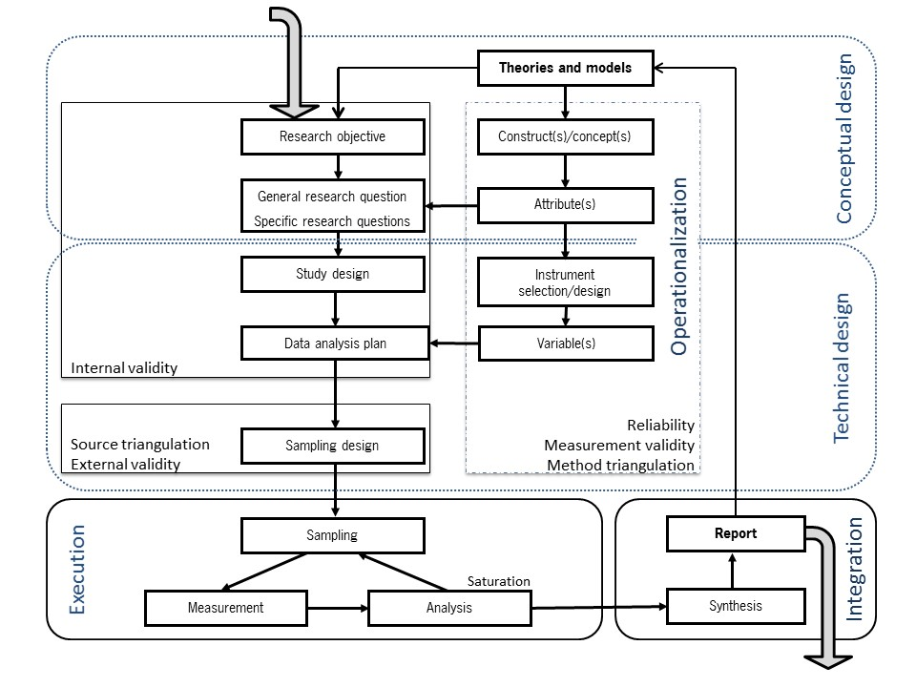
Quá trình nghiên cứu
Tobi, H., & Kampen, J. K. (2018). Research design: The methodology for interdisciplinary research framework. Quality & Quantity, 52(3), 1209–1225. https://doi.org/10.1007/s11135-017-0513-8

Slide 15
Chủ đề nghiên cứu

Slide 16
Bài tập:
Chủ đề nghiên cứu mà bạn quan tâm và định thực hiện trong nghiên cứu tiến sỹ của mình?
Chủ đề này có liên quan đến cá nhân bạn hoặc công việc của bạn như thế nào?

Slide 17
Chủ đề nghiên cứu đến từ đâu?

Slide 18
Chủ đề nghiên cứu đến từ đâu?
Thực tiễn cuộc sống
Trải nghiệm mối quan tâm cá nhân
Các vấn đề/câu hỏi thực tiễn đang được quan tâm
Thực tiễn nghiên cứu
Câu hỏi mới phát sinh từ nghiên cứu được thực hiện trước
“Lỗ hổng” trong các nghiên cứu trước từ tổng quan tài liệu
Đọc thêm chương Ý tưởng nghiên cứu đến từ đâu? – Cẩm nang nghiên cứu khoa học: Từ ý tưởng đến công bố - Nguyễn Văn Tuấn

Slide 19
Thế nào là chủ đề nghiên cứu tốt?

Slide 20
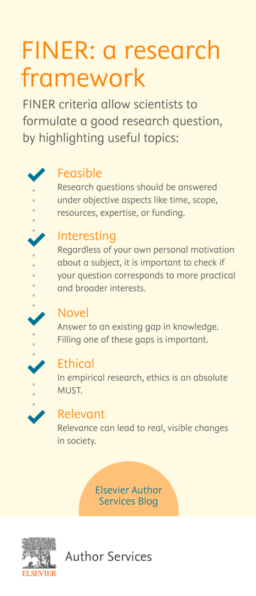
Thế nào là chủ đề nghiên cứu tốt?

Slide 21
Bài tập:
Tính khả thi của chủ đề nghiên cứu bạn vừa đưa ra?
Nó có thú vị với số đông mọi người?
Tính mới của đề tài?
Tính đạo đức?
Tầm quan trọng?

